Slide 1
ESTATÍSTICA – Análise Exploratória
Prof. Eng. Rodolfo M. de Paiva

Slide 2
Um pouco da História da Matemática e da Estatística

Slide 3

A Matemática é uma ciência bem mais antiga do que a Estatística formal que conhecemos hoje.
É fato que só houveram (na origem), descobertas e avanços matemáticos em regiões que tinham a necessidade da agricultura.
Aos poucos, os profissionais das ciências exatas foram surgindo (corda, balança, astros...), e com eles novas necessidades de descobertas junto com o desenvolvimento das cidades.
A Matemática Primitiva teve quatro alicerces: Clima, Agricultura, Comércio e Registro.

Slide 4
A Ciência Estatal
Esteve presente entre os hebreus, chineses, egípcios, maias, romanos, hindus, persas e babilônios, povos que se organizaram ao redor de um Estado, que necessitavam de informações censitárias, informações essas que eram colhidas pelo estadista.
A Estatística 1858 – Florence Nightingale, com o trabalho: “Notas sobre os Assuntos que Afetam a Eficiência da
Saúde e Administração Hospitalar do Exército Britânico”

Slide 5
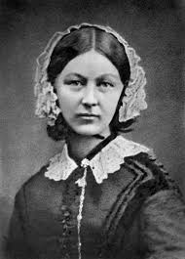
Nascida em 12 de Maio de 1820, Florence Nightingale era
enfermeira britânica.

Slide 6
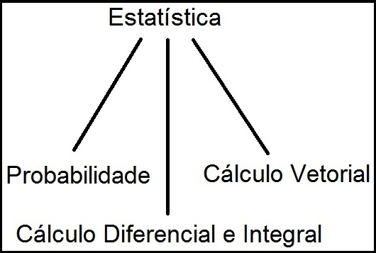
Com o passar do tempo a Estatística foi tomando forma, com os avanços de outros conteúdos matemáticos:
Tendo a atenção de estudiosos como: Christian Huygens, Pierre Fermat, Blaise Pascal, John Graunt, Jacques Bernoulli, Thomas Bayes, Poisson, Mary Somerville, entre outros...

Slide 7
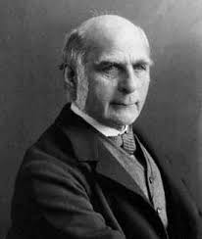
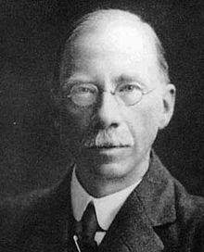
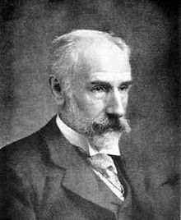
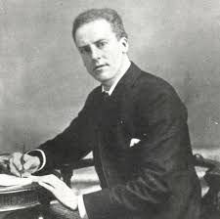
No final do século XIX, com Francis Galton, Francis Ysidro Edgeworth, Karl Pearson e George Udny Yule, a Estatística ganhou sua aplicabilidade e operacionalidade, além do visual moderno.

Slide 8

Importância:
Tomada de decisão;
Quantificar incerteza;
Levantamento de dados;
Entendimento de um fenômeno;
Etc...

Slide 9

Áreas de aplicação:
Bioestatística;
Ciência Atuarial;
Demografia;
Econometria;
Epidemologia;
Geoestatística;
Controle da Qualidade;
Data Science;
B.I.;
Etc...

Slide 10
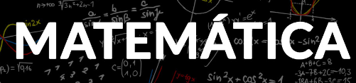

Embora a Estatística Clássica se fez por conta de conteúdos da Matemática, hoje em dia sabemos que são ciências distintas, com algumas coisas em interseção.

Slide 11
De volta para a Estatística...
Tipos de Dados

Slide 12


Os dados (variáveis), são classificados em dois grupos:

Slide 13

Quantitativo: Discreto = Números inteiros, contagem, é mensurável Contínuo = Conjunto dos Reais, também mensurável
Qualitativo: Ordinal = Apresenta hierarquia
Nominal = Não apresenta hierarquia

Slide 14
Gráficos Estatísticos para Variáveis Qualitativas e Quantitativas

Slide 15
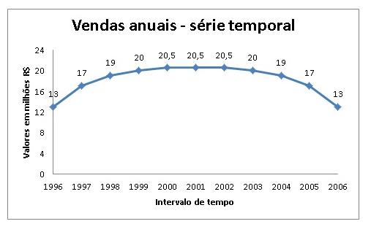
Gráficos auxiliam de uma forma rápida e prática que entendamos o comportamento de um fenômeno.

Slide 16
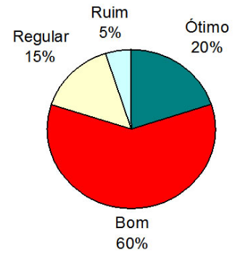
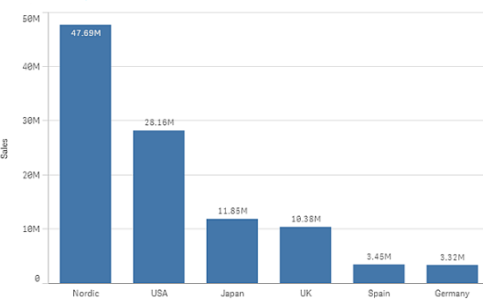
Gráficos para Variáveis Qualitativas:
Gráfico de Barras
Gráfico de Setores
ou Circular

Slide 17
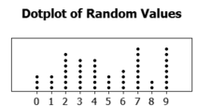
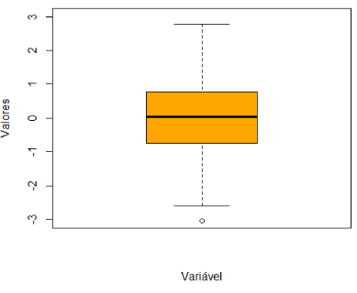
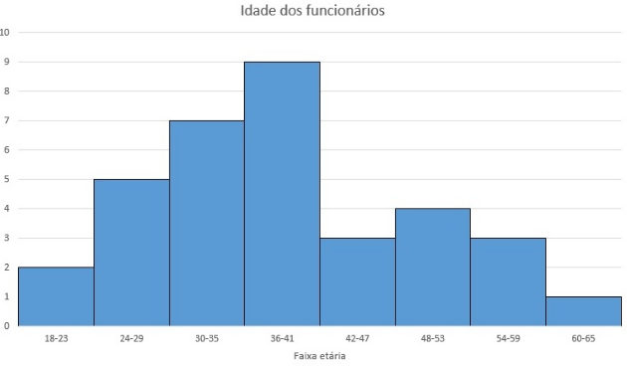
Gráficos para Variáveis Quantitativas:
Dotplot ou Strip Chart
Boxplot
Histograma

Slide 18
Coleta e Organização de Dados

Slide 19
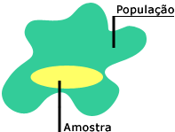
A coleta de dados é uma parte extremamente importante, pois sem dados não existe a possibilidade de ser feito qualquer tipo de estudo estatístico.
Para obter dados, a Estatística utiliza amostragens, que podem ser probabilísticas e não probabilísticas.

Slide 20
Tipos de Amostragem
Probabilística:
- Aleatória Simples;
- Sistemática;
- Estratificada;
- Conglomerados.
Não Probabilística:
- Intencional;
- Cotas;
- Conveniência.

Slide 21
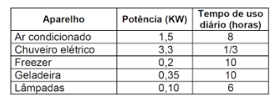
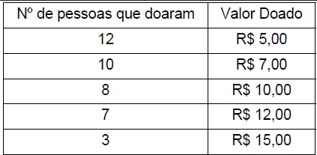
Uma vez os dados coletados, a forma mais prática de organizá-los é por meio de tabelas.
Com os dados observados, é possível extrair vários tipos de informações!

Slide 22
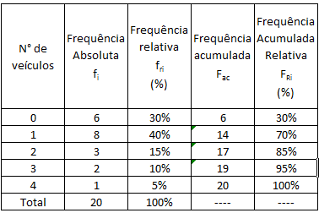
Frequência Relativa e Frequência Absoluta

Slide 23
Medidas de Tendência Central

Slide 24

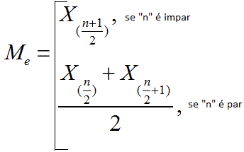
Média (Esperança):
Moda:
Mediana: Elemento central
Valor ou classe que mais se repete, podendo ser: Amodal, Unimodal, Bimodal, ... Representada por Mo

Slide 25
Medidas de Dispersão

Slide 26





Amplitude:
Variância:
Desvio Padrão (Desvio Médio):

Slide 27
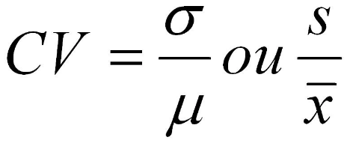
Coeficiente de Variação (CV):
*Normalmente multiplicamos o resultado por 100 para expressá-lo em %.

Slide 28
Medidas Separatrizes

Slide 29
Valores que dividem os dados em partes iguais:
Quartis: Dividem os dados em 4 partes iguais
Decis: Dividem os dados em 10 partes iguais
Centis: Dividem os dados em 100 partes iguais Normalmente os quartis são os mais usados.

Slide 30



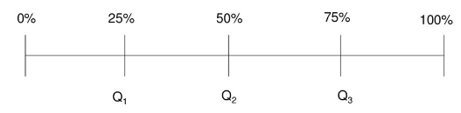
Quartis: 1º Quartil: 2º Quartil: 3º Quartil:

Slide 31

Com essas ferramentas de análise exploratória de dados da Estatística Descritiva é possível entender o comportamento de diversos fenômenos do dia a dia, basta ter ou iniciar a coleta de dados e na sequência: APLICAR!

